Slide 1
语音识别字幕系统之 体验AI云平台语音识别
朝阳区线上课堂·高中信息技术
清华附中朝阳学校 齐晴
Notes:
联系前三科内容，明确本节课内容，对项目进行分析。

Slide 2
任务分析
本地
设置访问AI服务器地址。
把规定格式的声音，送入服务器。
服务器端
完成识别过程。返回语音识别结果。
本地
获取结果；
显示文本信息。

Slide 3
本课学习目标
通过微课学习访问语音服务器流程。
通过微课及实验探究，调试并运行语音识别字幕系统代码，体验利用百度语音服务器进行语音识别，增强利用人工智能技术解决实际问题的能力。
讨论社会热点问题，思考智能技术的两面性。

Slide 4
AI平台资源
IBM
百度云
AI平台
阿里
科大讯飞
Google

Slide 5
百度语音服务流程
百度语音
服务器
本地：音频文件
本地：语音文字

Slide 6
百度语音服务流程
① Api Key 和 Secret Key
百度 OAuth2.0
授权服务的网关
本地用户
② 获取Access Token
④ 获得识别文本
语音文字req.text
③ Token+Data(音频)
百度语音服务器
本地：音频文件

Slide 7
问题分析
设置访问百度的服务器地址；
设置 Api Key 和 Secret Key；
请求访问，获得返回的token值；
设置要进行识别的音频文件地址；
打开音频文件，将音频数据转化成百度要求的格式；
请求访问，并且存储返回结果；
在返回的结果中提取关键字；
server
client_id client_secret
利用requests.post()获得token值
filename
data
利用requests.post()获得识别结果，存在req
ret

Slide 8
Api Key 和 Secret Key
获取Access Token
请求服务 获取Token

Slide 9
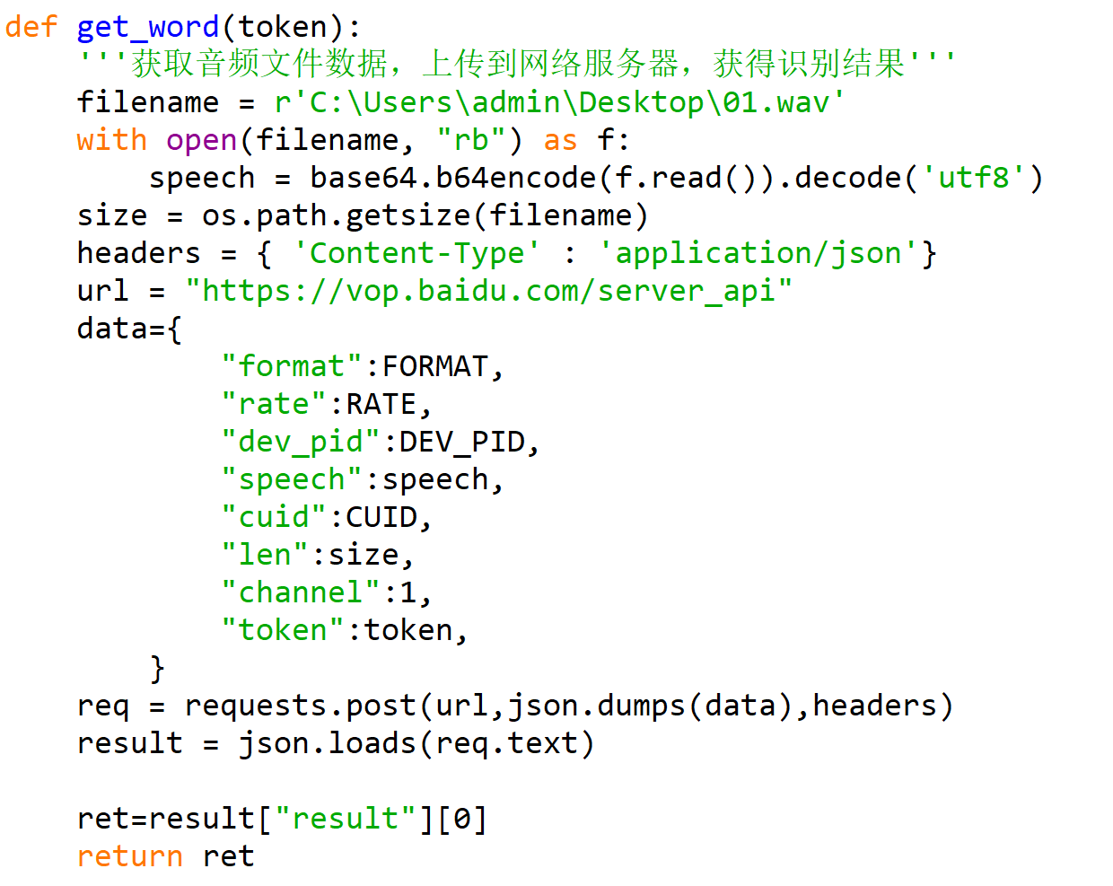
获取音频
文件数据
转换格式
请求访问
获得结果

Slide 10
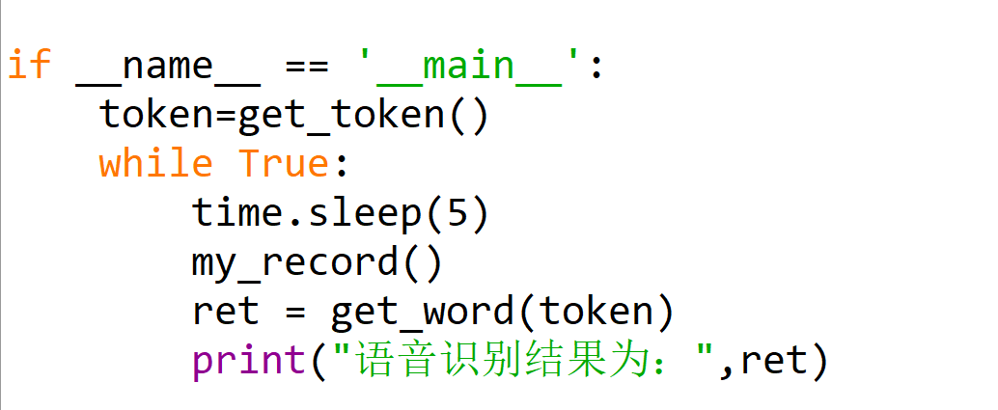
实验
完善程序，并进行语音识别
Experience
实验
Contents

Slide 11
思考：语音识别技术应用领域？功能？

Slide 12
谢谢您的观看
北京市朝阳区教育研究中心 制作

